Slide 1
Проект Стильно! Модно! Школьно!
Воспитатель Областной санаторной школы-интерната
города Вязники
Жильцова И.В.

Slide 2
3 класс.
Цель: воспитание осознанного
отношения к внешнему
виду.
Задачи:
Познакомить с
историей школьной
формы в России и за рубежом.
Воспитывать чувство
прекрасного;
познакомить
со стилями одежды.
Этапы:
1.Классный час на тему: «Проект».
2.Родительское собрание:
«Роль родителей в проектной деятельности».
3.Подбор материала по данной теме.
4.Презентация проекта.

Slide 3
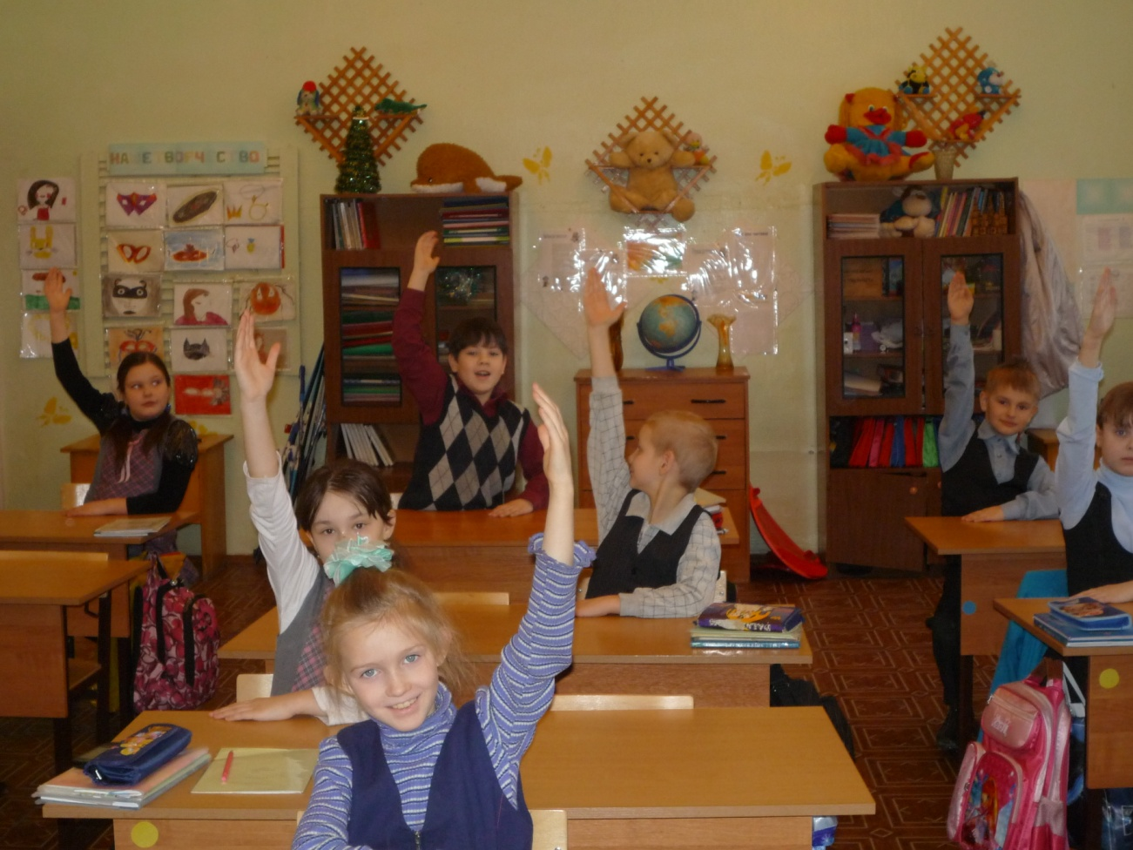
Классный час.
Уточнение знаний учащихся о проекте.
Выявление социально значимой проблемы.
Распределение обязанностей по способностям
учащихся.

Slide 4
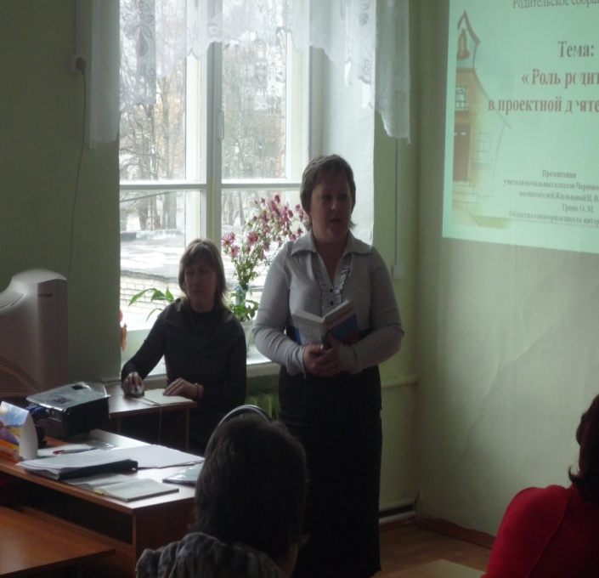
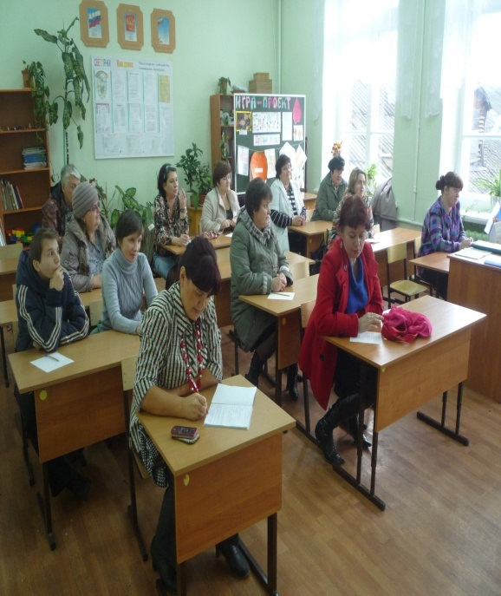
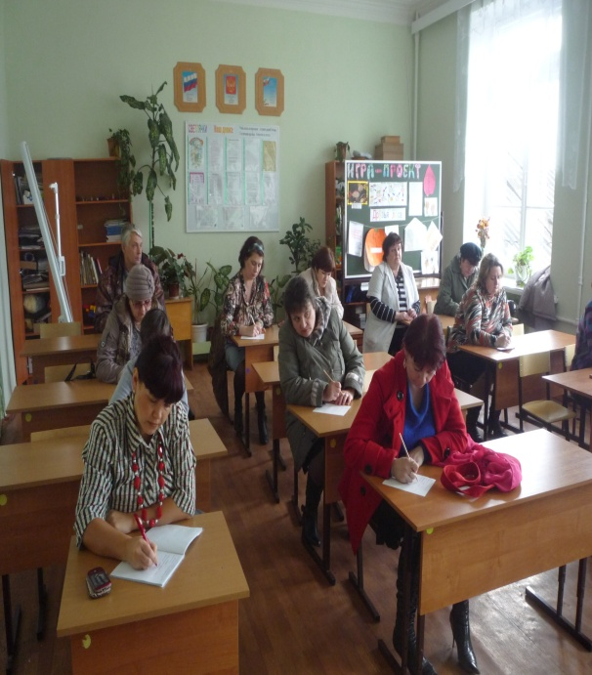
Родительское собрание.
Знакомство родителей с проектной деятельностью, с видами проектов, структурой проектов.
Активизация родителей для участия и сотрудничества в проектной деятельности.

Slide 5
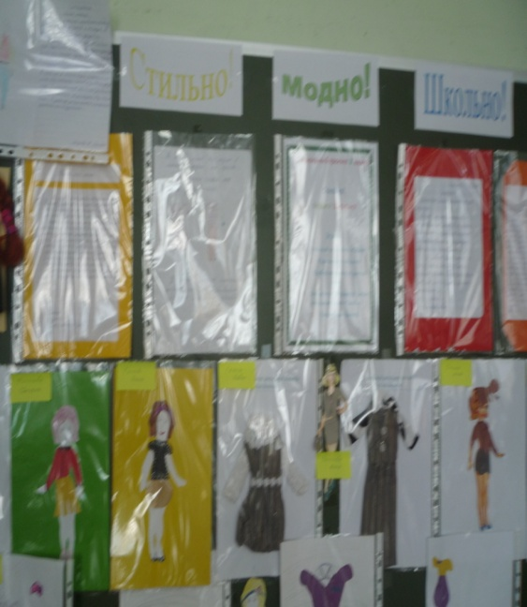
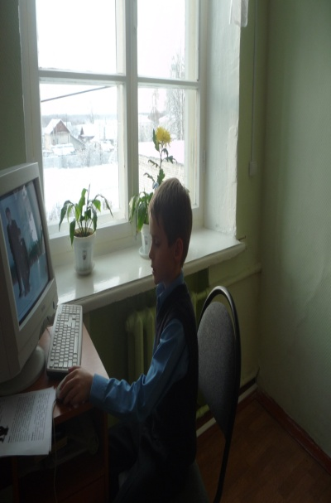
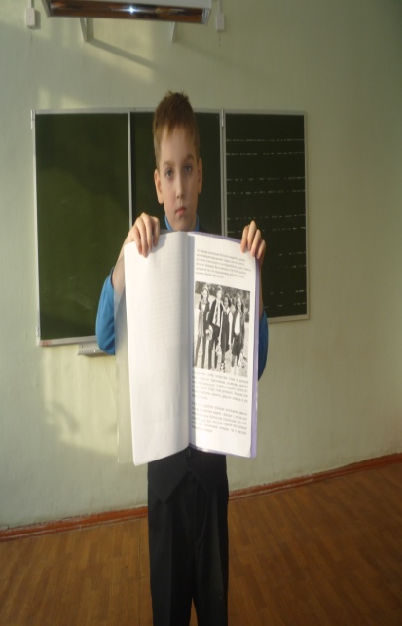
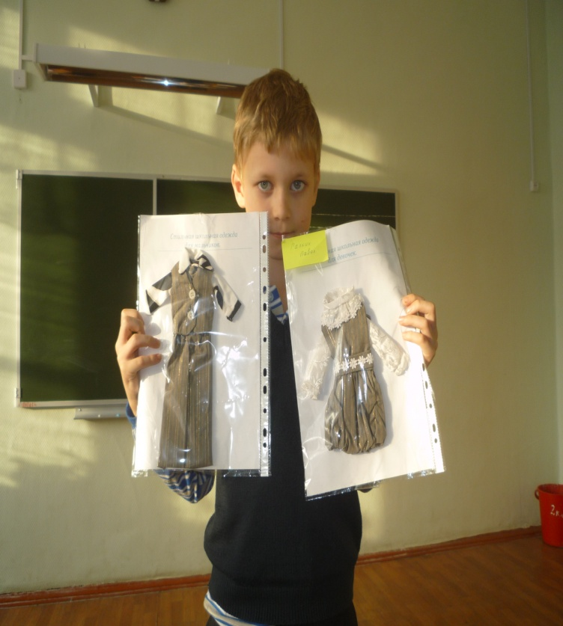
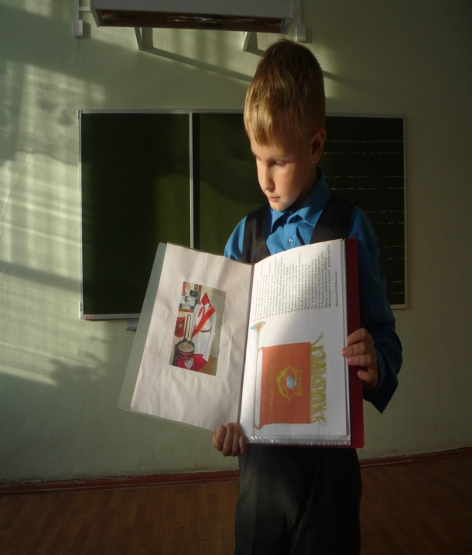
Презентация проекта.

Slide 6
Учащиеся сделали
вывод:
Строгий стиль одежды создает в школе деловую атмосферу, необходимую для занятий.
Форма дисциплинирует человека.
Единая школьная форма позволяет избежать соревновательности между детьми в одежде.
Ученик в школьной форме думает об учебе, а не об одежде.
Нет проблемы "В чем пойти в школу", у детей возникает позитивный настрой, спокойное состояние активизирует желание учиться.
Школьная форма помогает ребенку почувствовать себя учеником и членом определенного коллектива, дает возможность ощутить свою причастность именно к этой школе.
Если одежда придется ребенку по вкусу, он будет испытывать гордость за свой внешний вид.
Школьная форма экономит деньги родителей.

Slide 7
Чтоб учиться всем на
« пять»,
Надо много – много знать.
Чтоб опрятным в школе быть,
Надо форму всем носить!
Гунина Ольга, 3 класс

